Slide 1

Rapport de Performance Annuel
{{NOM_CLIENT}}

Slide 2
Les chiffres clés
{{CHIFFRE_AFFAIRES}}
{{OBJECTIF}}
{{TAUX_REUSSITE}}

Slide 3
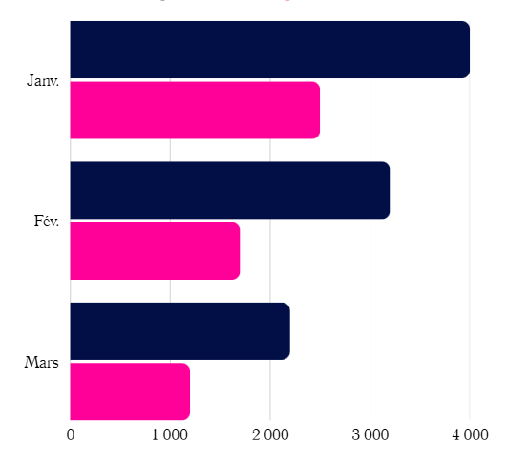
L'Analyse des Performances
{{ANALYSE_IA}}

Slide 4
Plan d'Action & Prochaines Étapes
{{RECOMMANDATION_STRATEGIQUE}}

